Slide 1
Git & Github
즐거운 학회장팀
권남택
박서영

Slide 2
INDEX
Github 관리의 필요성
Git & Github
Git 기본
Github 연동
Tips

Slide 3
1
Github 관리의 필요성

Slide 4
1
Github 관리의 필요성
자료 제작 배경
피셋사람들은 참 데이터분석’은’ 잘한다는 느낌을 정말 많이 받음
피셋의 클린업/주제분석의 내용들이 잘꾸며진 PPT로만 남고, 전체적으로 일회성 프로젝트로 끝나는 경우들이 많음
단순히 우리의 프로젝트와 아이디어를 피셋에서 좋은 발표로만 남기지 말고 꾸준히 이어질 수 있도록 ‘코드 관리’로 이어질 수 있어야함.
이번 학기 PSAT 활동을 잘 기록해두자!
Notes:
애초에 시계열 데이터는 예측을 목적으로 하니까 많은 변수들을 한번에, 그러나 정확도를 잃지 않으면서 예측을 할 수 있겠죠?!

Slide 5

1
Github 관리의 필요성
자료 제작 배경
피셋사람들은 참 데이터분석’은’ 잘한다는 느낌을 정말 많이 받음
피셋의 많은 클린업/주제분석의 내용들이 잘꾸며진 PPT로만 남아서 전체적으로 일회성 프로젝트라는 느낌을 벗어나기 어려웠음
단순히 우리의 프로젝트와 아이디어를 피셋에서 좋은 발표로만 남기지 말고 꾸준히 이어질 수 있도록 ‘코드 관리’로 이어질 수 있어야함.
그래서 방세에서도 코드 재현을 중요한 채점 기준으로 삼은 것이기도 합니다!
Notes:
애초에 시계열 데이터는 예측을 목적으로 하니까 많은 변수들을 한번에, 그러나 정확도를 잃지 않으면서 예측을 할 수 있겠죠?!

Slide 6
1
Github 관리의 필요성
자료 제작 배경
피셋사람들은 참 데이터분석’은’ 잘한다는 느낌을 정말 많이 받음
분석가가 가져야할 가장 중요한 역량을 스토리텔링으로 삼으면 그럴듯하게 잘 꾸며진 ‘문서’만 남고 일회성 프로젝트로 사라진다.
피셋의 많은 클린업/주제분석의 내용들이 잘꾸며진 PPT로만 남아서 전체적으로 일회성 프로젝트라는 느낌을 벗어나기 어려웠음
분석 결과가 실전에서 유의미하게 사용될 수 있으려면 최종산출물은 ‘서비스’가 되어야 하고, 이를 위해서는 소스코드가 재현될 수 있어야 한다.
단순히 우리의 프로젝트와 아이디어를 피셋에서 좋은 발표로만 남기지 말고 꾸준히 이어질 수 있도록 ‘코드 관리’로 이어질 수 있어야함.
그래서 방세에서도 코드 재현을 중요한 채점 기준으로 삼은 것이기도 합니다!
NCSoft 분석모델링팀
이은조박사님
Notes:
애초에 시계열 데이터는 예측을 목적으로 하니까 많은 변수들을 한번에, 그러나 정확도를 잃지 않으면서 예측을 할 수 있겠죠?!

Slide 7

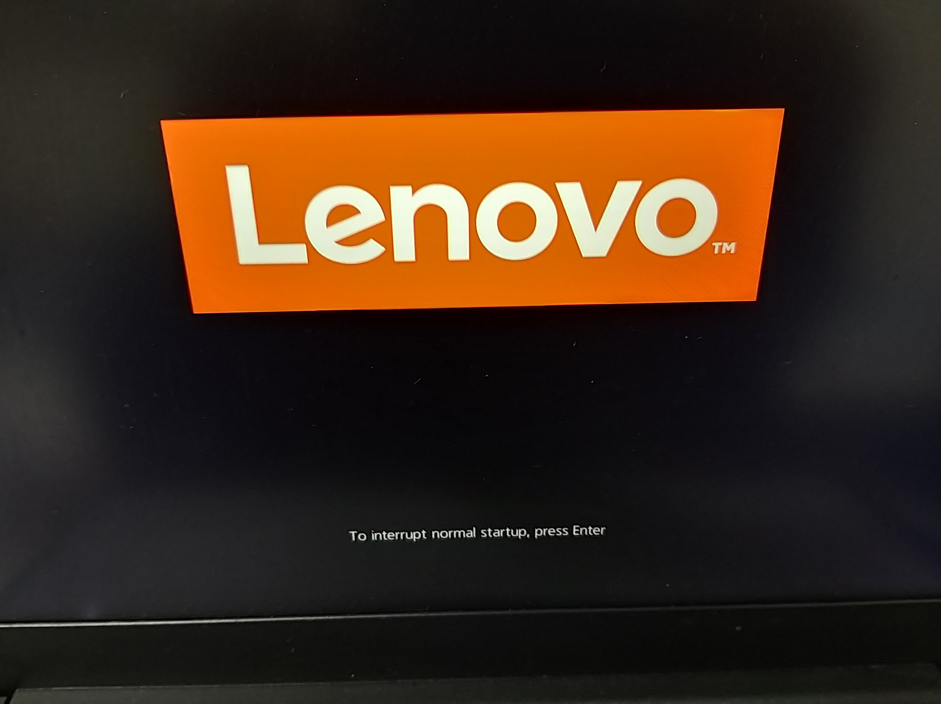
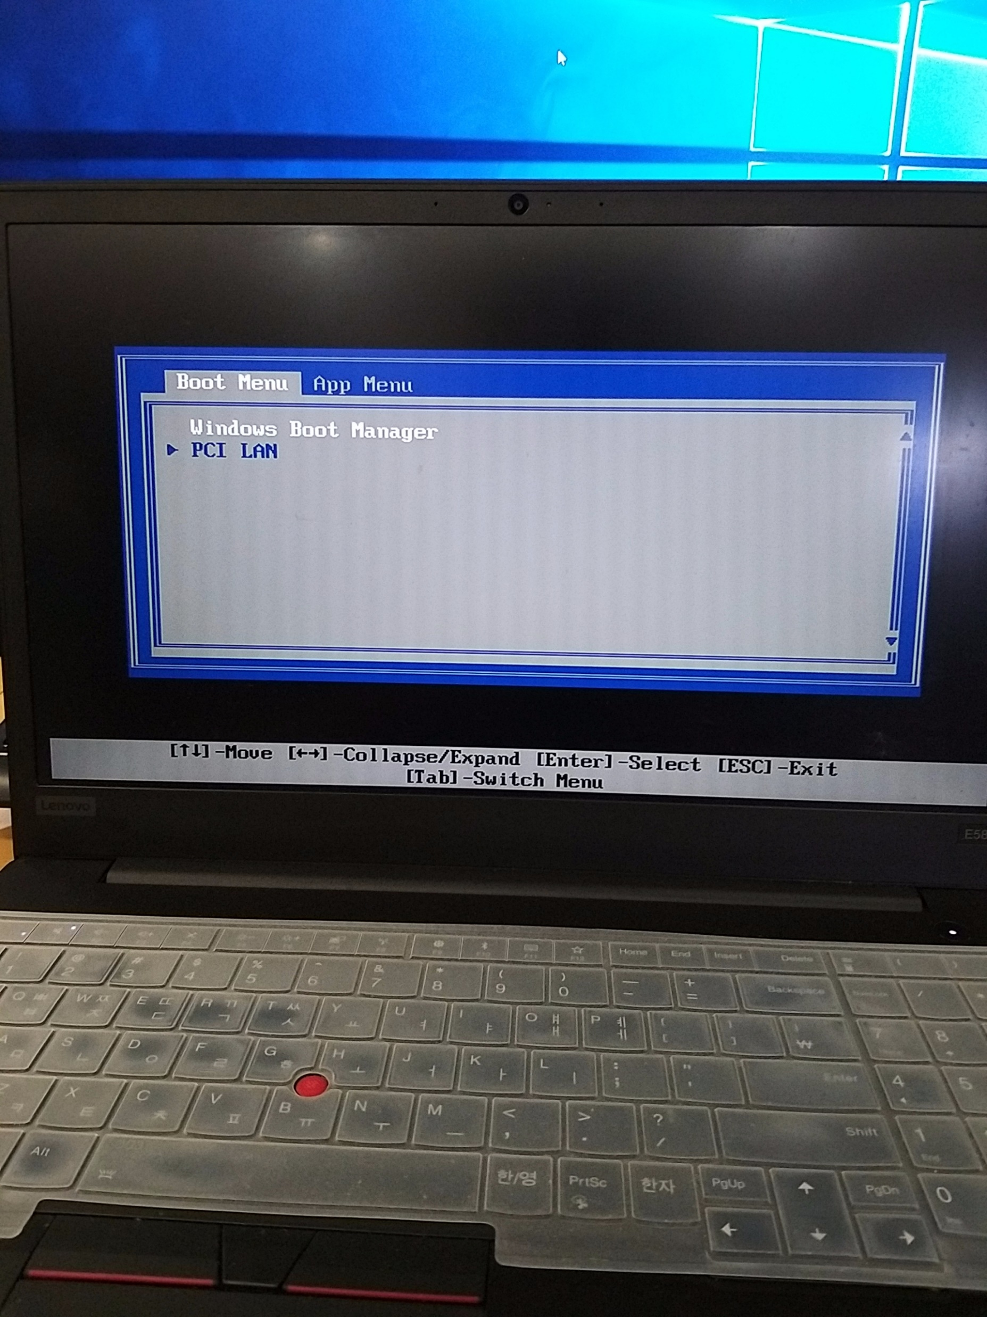
1
Github 관리의 필요성
예시
평소 노트북이 잘 고장나는 권남택 (이전 노트북 포맷 6회, 서비스센터 방문 ㄹㅇ 10회쯤 함. 구매 6개월부터 문제 발생…)
이번에 새로 산 노트북은 그래도 좀 잘 작동하는거 같긴한데… 이번 노트북은 종종 Wifi가 연결이 안되는 경우가 발생
Notes:
애초에 시계열 데이터는 예측을 목적으로 하니까 많은 변수들을 한번에, 그러나 정확도를 잃지 않으면서 예측을 할 수 있겠죠?!

Slide 8
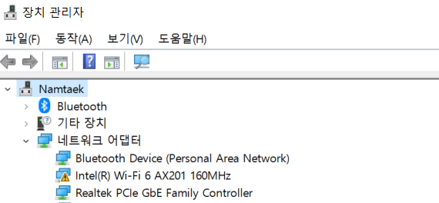
1
Github 관리의 필요성
예시
평소 노트북이 잘 고장나는 권남택 (이전 노트북 포맷 6회, 서비스센터 방문 ㄹㅇ 10회쯤 함. 구매 6개월부터 문제 발생…)
이번에 새로 산 노트북은 그래도 좀 잘 작동하는거 같긴한데… 이번 노트북은 종종 Wifi가 연결이 안되는 경우가 발생
Notes:
애초에 시계열 데이터는 예측을 목적으로 하니까 많은 변수들을 한번에, 그러나 정확도를 잃지 않으면서 예측을 할 수 있겠죠?!

Slide 9

1
Github 관리의 필요성
예시
졸업 준비를 앞둔 권남택은 데이터분석에 자신감을 갖고 인턴에 지원하려 한다
그래도 피셋도 했고, 통계학과 나와서 R도 잘쓰고, 파이썬도 그럭저럭 할 줄 아니 일단 서류는 통과하겠지?
취업사진까지 찍고, 자소서도 쓰고 열심히 돈벌어보자…
Notes:
애초에 시계열 데이터는 예측을 목적으로 하니까 많은 변수들을 한번에, 그러나 정확도를 잃지 않으면서 예측을 할 수 있겠죠?!

Slide 10
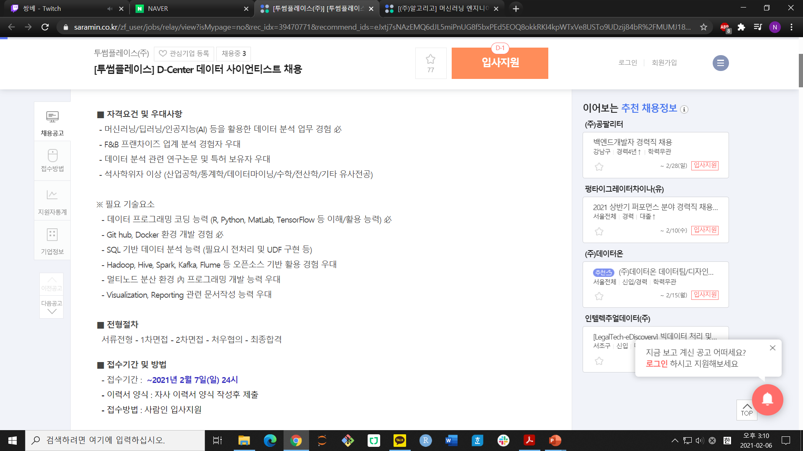
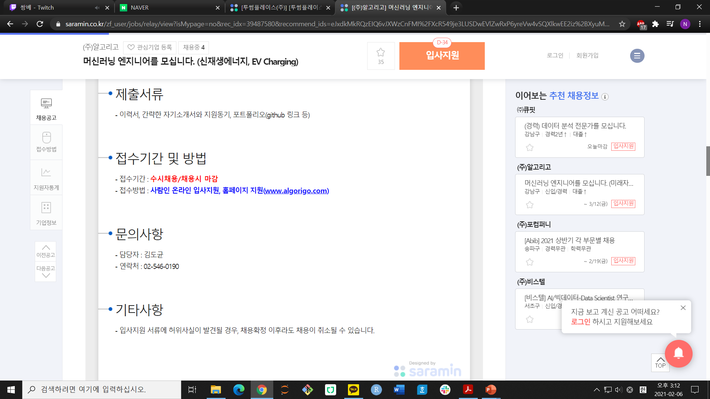
1
Github 관리의 필요성
예시
그래도 피셋도 했고, 통계학과 나와서 R도 잘쓰고, 파이썬도 그럭저럭 할 줄 아니 일단 서류는 통과하겠지?
Notes:
애초에 시계열 데이터는 예측을 목적으로 하니까 많은 변수들을 한번에, 그러나 정확도를 잃지 않으면서 예측을 할 수 있겠죠?!

Slide 11
1
Github 관리의 필요성
예시
그래도 피셋도 했고, 통계학과 나와서 R도 잘쓰고, 파이썬도 그럭저럭 할 줄 아니 일단 서류는 통과하겠지?
깃헙 관리가 안되어 있어서 문제 발생하지는 말자…!!
Notes:
애초에 시계열 데이터는 예측을 목적으로 하니까 많은 변수들을 한번에, 그러나 정확도를 잃지 않으면서 예측을 할 수 있겠죠?!

Slide 12
2
Git & Github

Slide 13

2
Git & Github
깃 (Git)
형상관리도구(버전관리시스템) 중 하나
Git, CVS, SVN, 비트버킷 등 다양한 것들이 있지만, Git이 짱!
2) 분산형 관리 시스템을 지니는 것이 특징
여러명의 개발자가 특정 프로젝트를 자신의 컴퓨터로 협업하여 개발하며 자신의 로컬저장소에 소스코드와 히스토리를 분산해 저장 가능
우리의 클린업/주제분석에서는 Git을 통한 버전관리가 엄청난 메인 이슈가 되지는 않음.
오히려 Git을 통한 협업을 새로 익혀야 하는 문제 발생 가능
Notes:
정상화와 검정 나누가 (반복됨을 화살표로 보여주기)

Slide 14
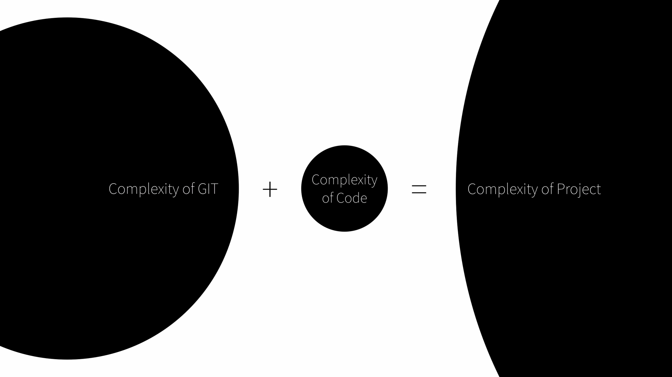
2
Git & Github
깃 (Git)
형상관리도구(버전관리시스템) 중 하나
Git, CVS, SVN, 비트버킷 등 다양한 것들이 있지만, Git이 짱!
2) 분산형 관리 시스템을 지니는 것이 특징
여러명의 개발자가 특정 프로젝트를 자신의 컴퓨터로 협업하여 개발하며 자신의 로컬저장소에 소스코드와 히스토리를 분산해 저장 가능
우리의 클린업/주제분석에서는 Git을 통한 버전관리가 엄청난 메인 이슈가 되지는 않음.
오히려 Git을 통한 협업을 새로 익혀야 하는 문제 발생 가능
Notes:
정상화와 검정 나누가 (반복됨을 화살표로 보여주기)

Slide 15
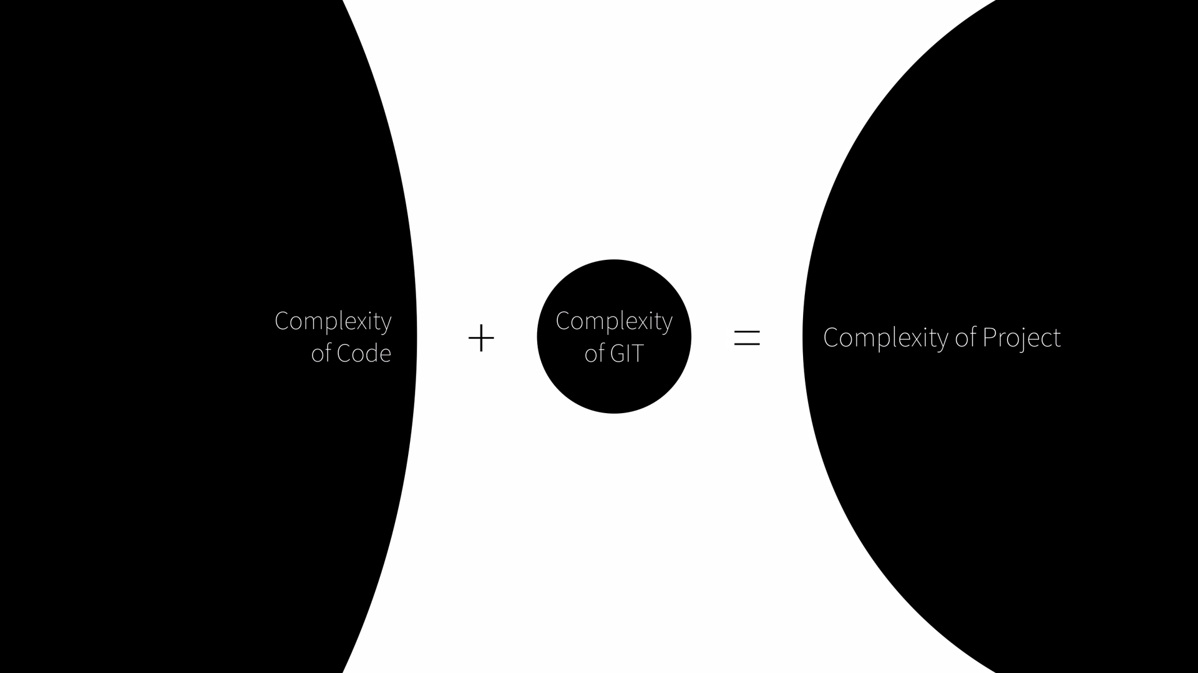
2
Git & Github
깃 (Git)
형상관리도구(버전관리시스템) 중 하나
Git, CVS, SVN, 비트버킷 등 다양한 것들이 있지만, Git이 짱!
2) 분산형 관리 시스템을 지니는 것이 특징
여러명의 개발자가 특정 프로젝트를 자신의 컴퓨터로 협업하여 개발하며 자신의 로컬저장소에 소스코드와 히스토리를 분산해 저장 가능
우리의 클린업/주제분석에서는 Git을 통한 버전관리가 엄청난 메인 이슈가 되지는 않음.
오히려 Git을 통한 협업을 새로 익혀야 하는 문제 발생 가능
Notes:
정상화와 검정 나누가 (반복됨을 화살표로 보여주기)

Slide 16

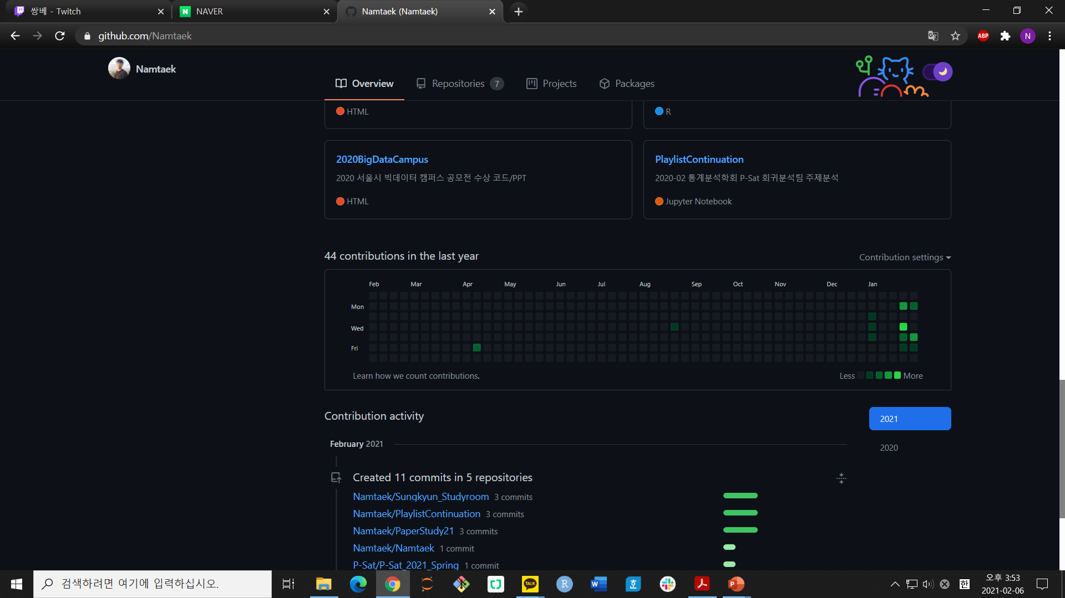
2
Git & Github
깃허브 (Github)
Git에 대한 원격저장소
나의 로컬저장소와 연결되어 동기화되는 제 3의 저장소
2) 나의 프로젝트/코드들을 저장하고 증명할 수 있는 공간
Git의 변경 내용들을 그대로 원격저장소로 옮겨서 저장 가능
매일매일 저장하면 잔디가 파랗고 이쁘게 가꿔짐!
Notes:
정상화와 검정 나누가 (반복됨을 화살표로 보여주기)

Slide 17
2
Git & Github
깃허브 (Github)
Git에 대한 원격저장소
나의 로컬저장소와 연결되어 동기화되는 제 3의 저장소
Git을 통한 협업 내용보다는,
2) 나의 프로젝트/코드들을 저장하고 증명할 수 있는 공간
Git으로 어떻게 내 파일들을 추적할 수 있는지
어떻게 Github에 저장해 관리할 수 있는지
Git의 변경 내용들을 그대로 원격저장소로 옮겨서 저장 가능
매일매일 저장하면 잔디가 파랗고 이쁘게 가꿔짐!
Git의 원리에 관심있으면 피셋 카페에 김선식 선배님의 게시물 참고!!!
Notes:
정상화와 검정 나누가 (반복됨을 화살표로 보여주기)

Slide 18
3
Git 기본

Slide 19
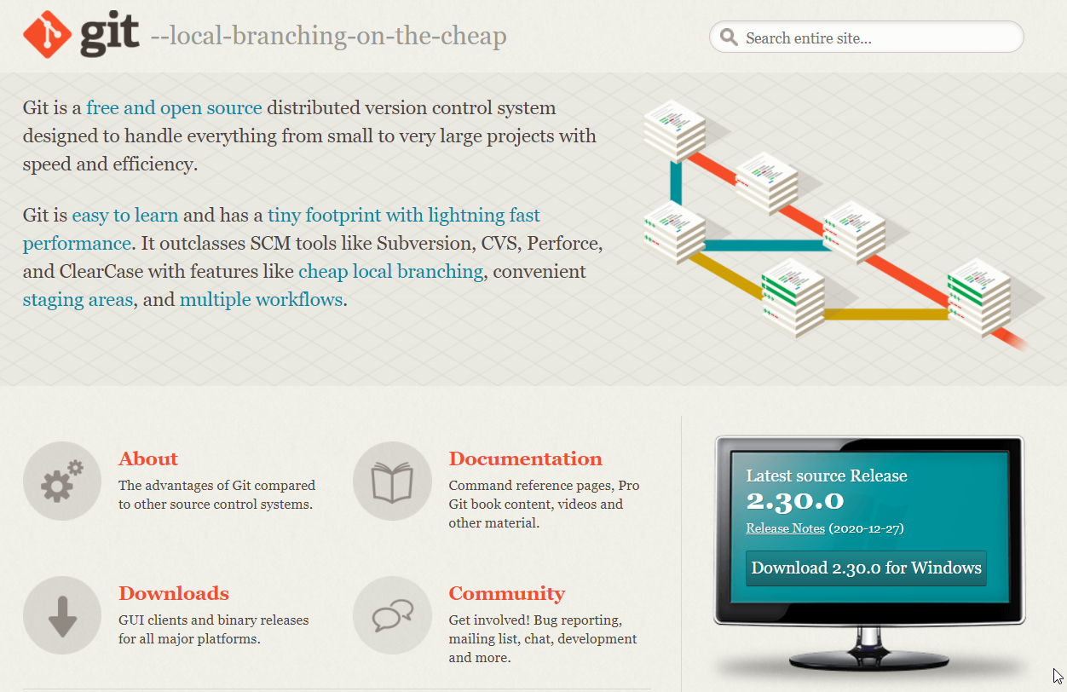
3
Git 기본
Install Git
http://git-scm.com/ 에서 다운 가능
Notes:
정상화와 검정 나누가 (반복됨을 화살표로 보여주기)

Slide 20

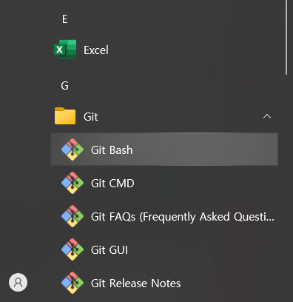
3
Git 기본
Git Bash
코드와 명령어로 Git의 시스템을 조작가능
리눅스 기반 / cmd창이라고 생각하면 편함
GUI 기반의 Source Tree도 있지만, Git Bash가 더 많이 쓰임
Notes:
정상화와 검정 나누가 (반복됨을 화살표로 보여주기)

Slide 21
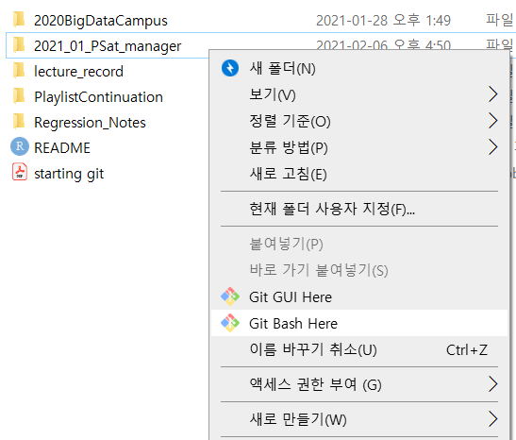
3
Git 기본
Git Repository
Git을 통해 관리하고자 하는 폴더 우클릭
Git Bash 클릭해서 실행
기본 명령어 pwd : 현재 디렉토리 조회 cd 경로 : 디렉토리 변경 mkdir : 디렉토리 만들기 dir : 현재 디렉토리 파일 이름 확인 ls –al : 현재 디렉토피 파일 정보 확인
Notes:
정상화와 검정 나누가 (반복됨을 화살표로 보여주기)

Slide 22
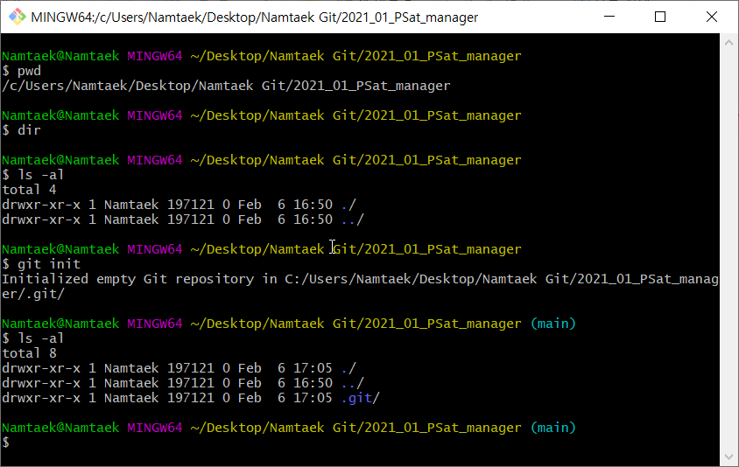
3
Git 기본
git init
현재 디렉토리에 Git Repository 생성
이를 실행하면 폴더 안에 .git 파일 생성
이는 숨겨진 파일이므로, 숨김파일을 보이게 설정해야함
Notes:
정상화와 검정 나누가 (반복됨을 화살표로 보여주기)

Slide 23
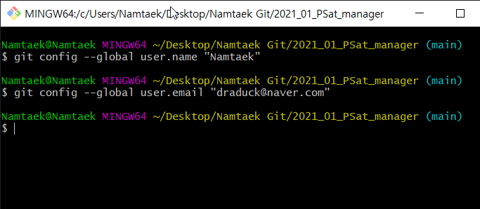
3
Git 기본
git config
git config --global user.name 이름 사용자 이름 설정 git config --global user.email 이메일 사용자 메일 설정
처음에 지정해주면 이후에 지정해줄 필요는 없음
Github과 통일된 이름/메일 설정
Notes:
정상화와 검정 나누가 (반복됨을 화살표로 보여주기)

Slide 24
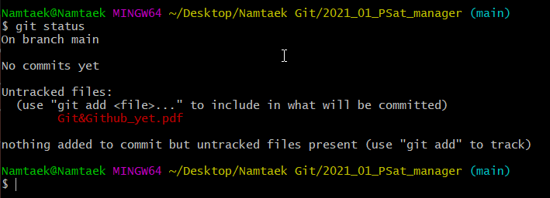
3
Git 기본
git status
git status : 현재 저장소의 상태 확인
현재 추적(Tracked)되고 있는 파일과, 그렇지 않은 파일을 보여줌
Notes:
정상화와 검정 나누가 (반복됨을 화살표로 보여주기)

Slide 25
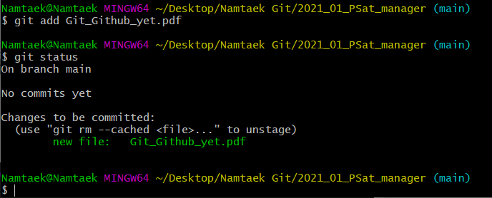
3
Git 기본
git add
git add 파일명 : 해당 파일을 추적(track) 시작
git add . : 모든 파일을 추적 시작 (만들어진 파일명이 깔끔하지 않으면 사용하기 좋음!)
Notes:
정상화와 검정 나누가 (반복됨을 화살표로 보여주기)

Slide 26
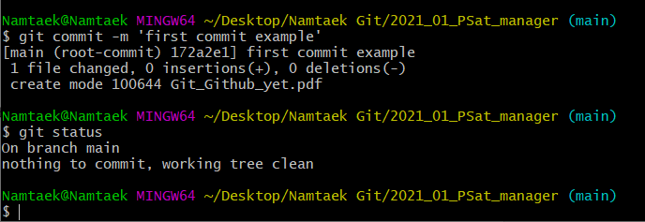
3
Git 기본
git commit
git commit –m 커밋메시지 : 추적중인 파일의 버전을 생성하기
커밋 전까지는 버전이 관리되지 않음!
추적중인 파일을 커밋해두면, 파일에 변경이 있음을 파악 가능
Notes:
정상화와 검정 나누가 (반복됨을 화살표로 보여주기)

Slide 27
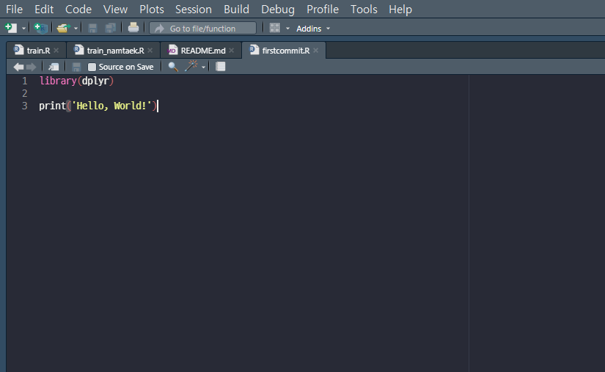
3
Git 기본
example
R코드를 작성하고 add, commit을 실행해보자
Notes:
정상화와 검정 나누가 (반복됨을 화살표로 보여주기)

Slide 28
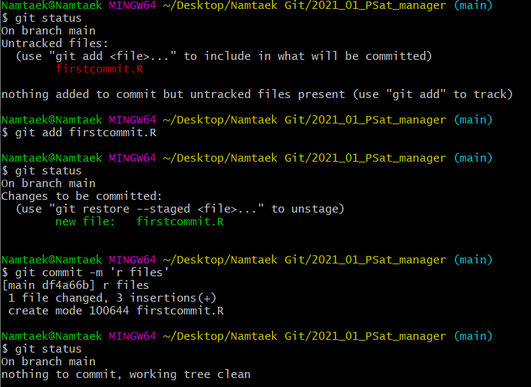
3
Git 기본
example
R코드를 작성하고 add, commit을 실행해보자
Notes:
정상화와 검정 나누가 (반복됨을 화살표로 보여주기)

Slide 29
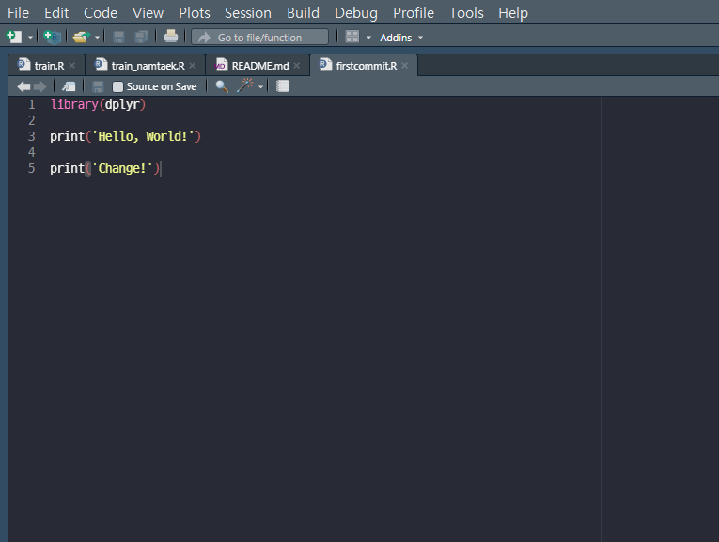
3
Git 기본
example
R코드를 수정하고 변경사항을 확인하자.
Notes:
정상화와 검정 나누가 (반복됨을 화살표로 보여주기)

Slide 30
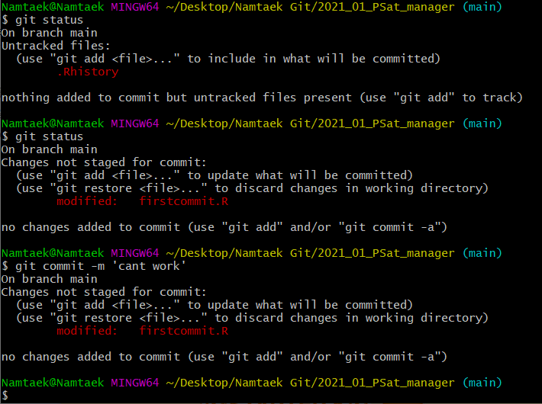
3
Git 기본
example
R코드를 수정하고 변경사항을 확인하자.
변경된 파일이라고 바로 commit 말고 add 후 commit 필요
Notes:
정상화와 검정 나누가 (반복됨을 화살표로 보여주기)

Slide 31
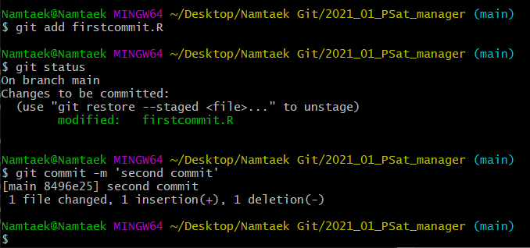
3
Git 기본
example
R코드를 수정하고 변경사항을 확인하자.
변경된 파일이라고 바로 commit 말고 add 후 commit 필요
Notes:
정상화와 검정 나누가 (반복됨을 화살표로 보여주기)

Slide 32
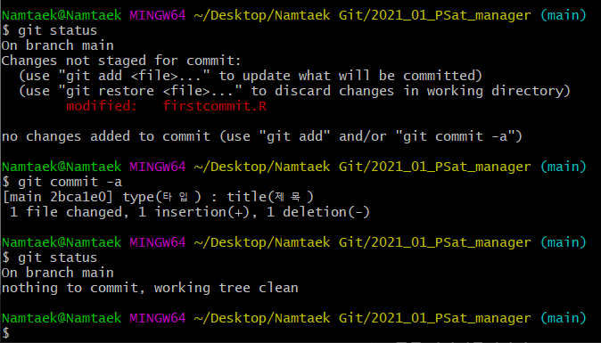
3
Git 기본
example
근데 add하고 commit하는게 귀찮다?
그냥 git commit –a 사용!
Notes:
정상화와 검정 나누가 (반복됨을 화살표로 보여주기)

Slide 33
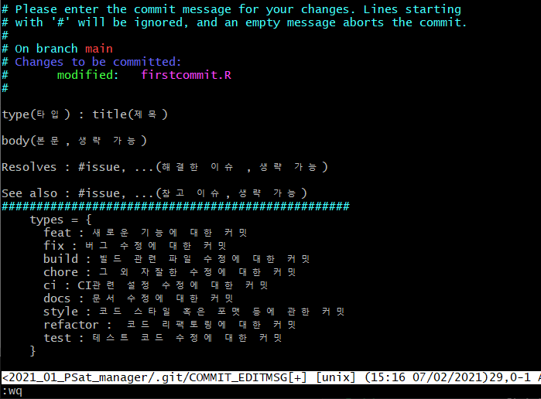
3
Git 기본
example
git commit -a
‘i’를 누르면 메시지 작성 가능
‘esc’를 누르면 작성단계 빠져나옴
‘:wq’로 저장 후 빠져나오기 가능
Notes:
정상화와 검정 나누가 (반복됨을 화살표로 보여주기)

Slide 34
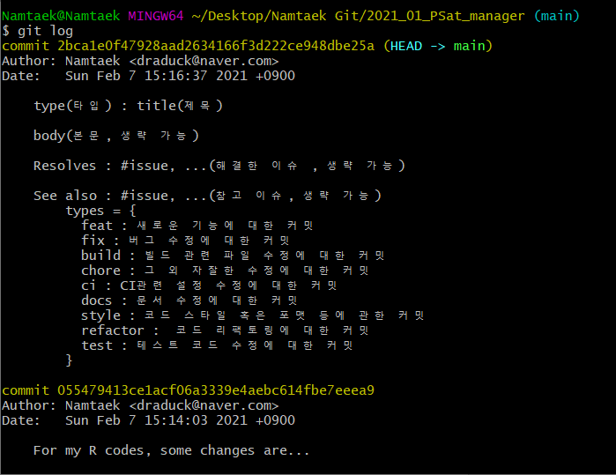
3
Git 기본
git log
git log 를 통해 지금까지 변경 확인가능
Notes:
정상화와 검정 나누가 (반복됨을 화살표로 보여주기)

Slide 35
4
Github 연동

Slide 36
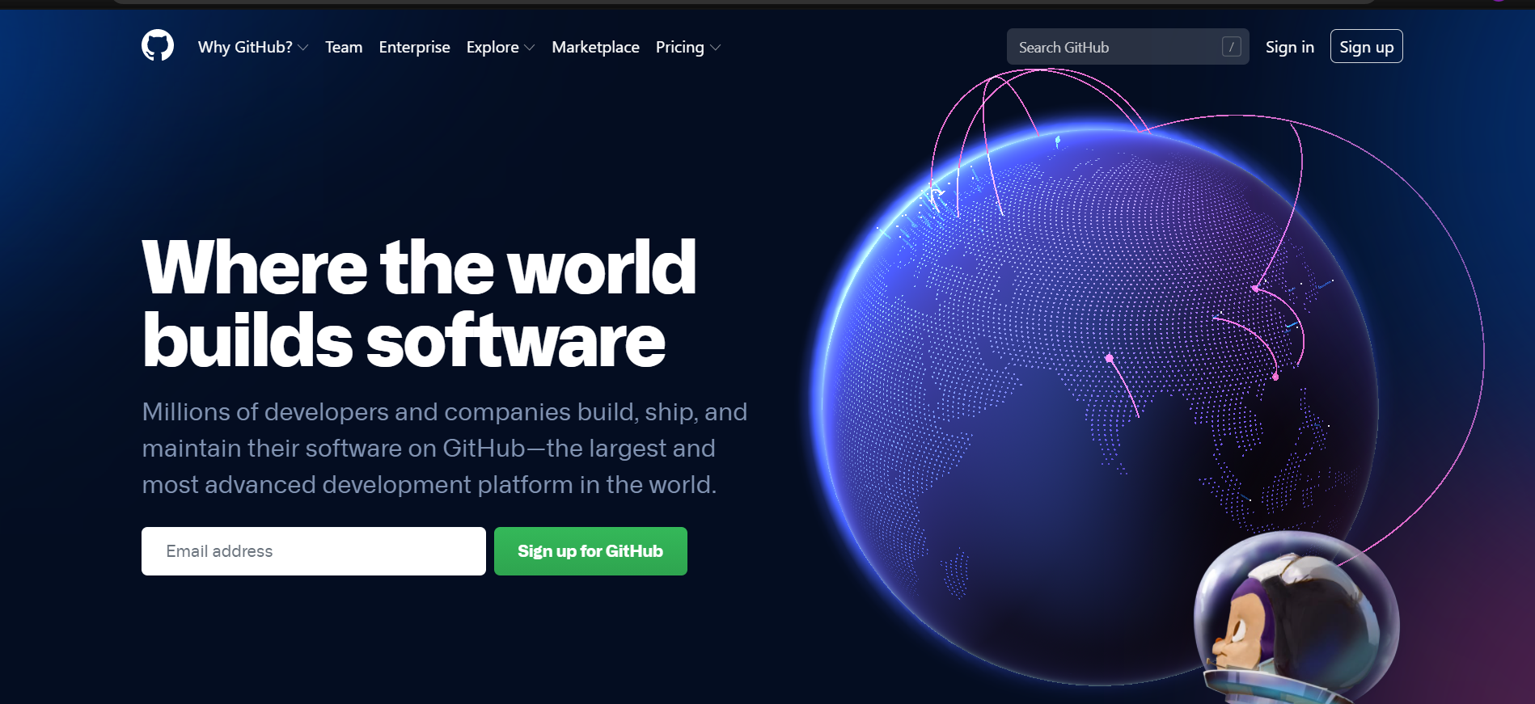
4
Github 연동
깃허브 (Github)
http://github.com/ 에서 가입 가능
Notes:
정상화와 검정 나누가 (반복됨을 화살표로 보여주기)

Slide 37
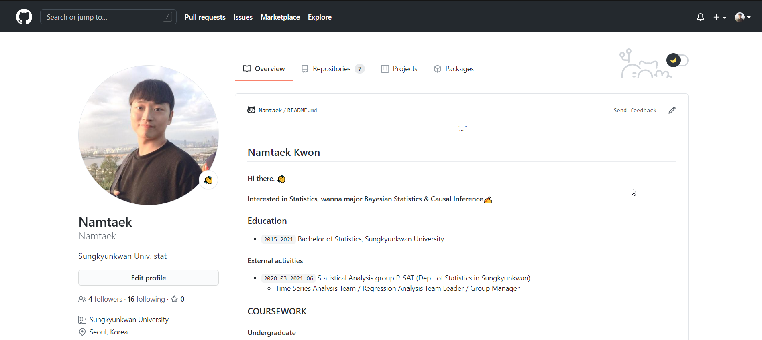
4
Github 연동
깃허브 (Github)
본인 프로필로 이동!
Notes:
정상화와 검정 나누가 (반복됨을 화살표로 보여주기)

Slide 38
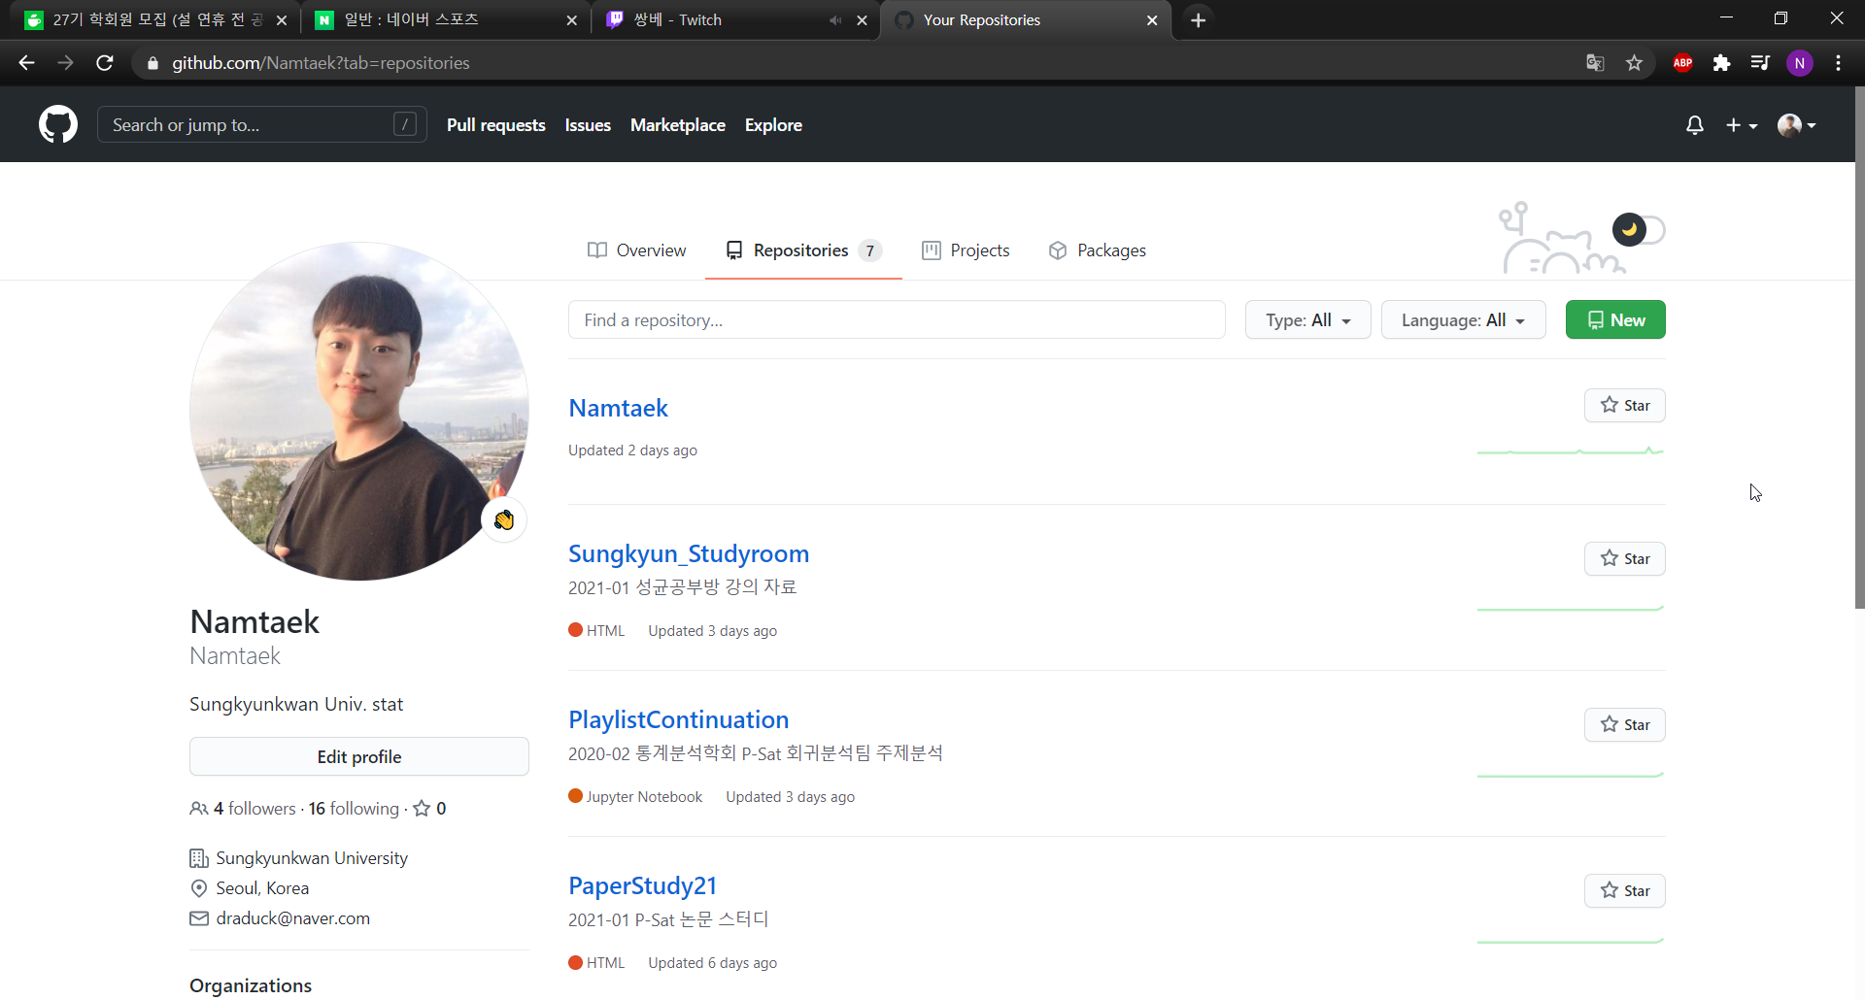
4
Github 연동
깃허브 (Github)
Repository로 이동해서 새로운 Repository 생성
Notes:
정상화와 검정 나누가 (반복됨을 화살표로 보여주기)

Slide 39
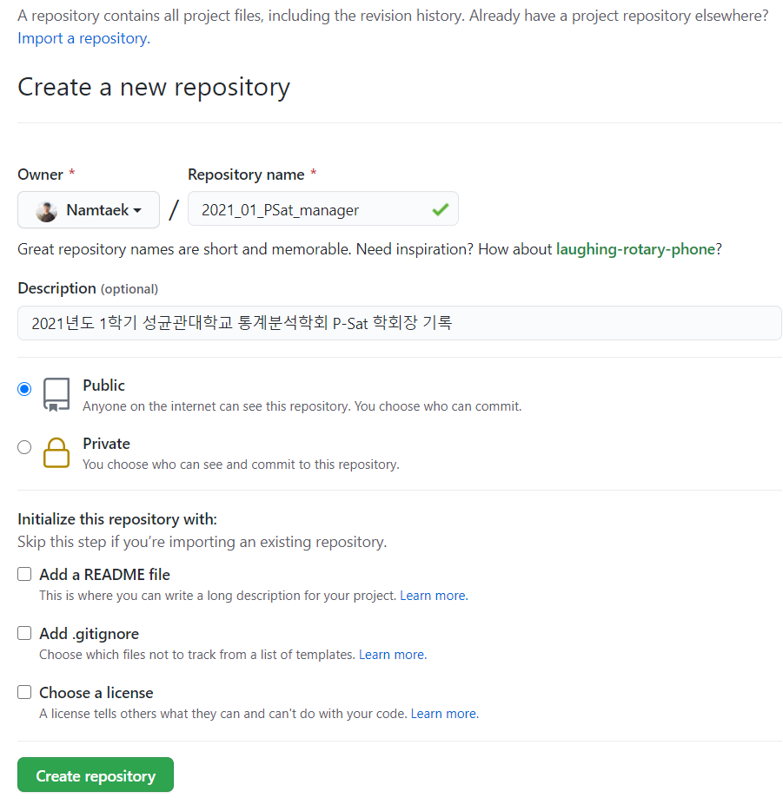
4
Github 연동
깃허브 (Github)
새로운 원격저장소의 이름 설정
설명 쓰기
Public / Private 설정하기
README 파일은 생성하지 마세요!!!
나머지 부분은 궁금할 때 찾아보세요!
Notes:
정상화와 검정 나누가 (반복됨을 화살표로 보여주기)

Slide 40
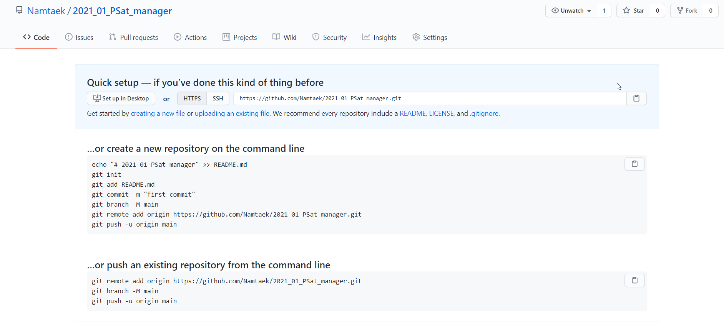
4
Github 연동
깃허브 (Github)
해당 Repository 주소 복사
Notes:
정상화와 검정 나누가 (반복됨을 화살표로 보여주기)

Slide 41
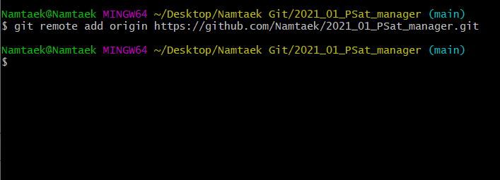
4
Github 연동
git remote
git remote add origin 복사한 레포주소
나의 로컬과 원격저장소를 매칭시켜주는 느낌!
Notes:
정상화와 검정 나누가 (반복됨을 화살표로 보여주기)

Slide 42
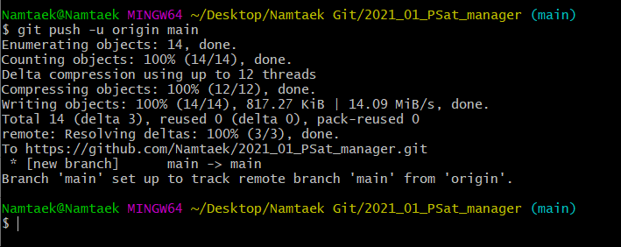
4
Github 연동
git push
git push –u origin main
현재 commit된 결과를 원격저장소로 push
Notes:
정상화와 검정 나누가 (반복됨을 화살표로 보여주기)

Slide 43
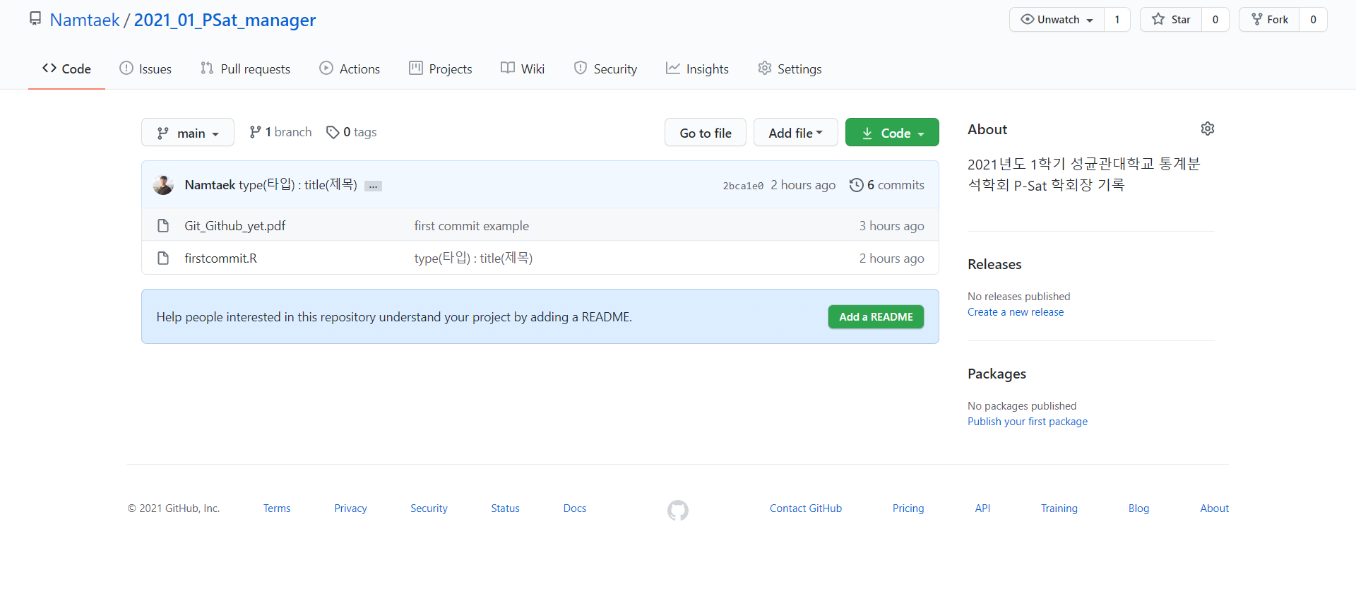
4
Github 연동
git push
Push 결과가 다음과 같다!
Notes:
정상화와 검정 나누가 (반복됨을 화살표로 보여주기)

Slide 44
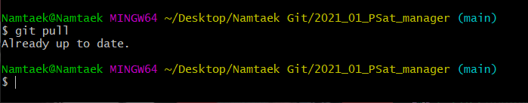
4
Github 연동
git pull
git pull : 원격저장소의 업데이트 된 내용을 가져오기
동시에 관리되는 원격저장소의 경우 필요한 기능
Notes:
정상화와 검정 나누가 (반복됨을 화살표로 보여주기)

Slide 45
5
Tips

Slide 46
5
Tips
branch
한 프로젝트를 여러 가지(branch)로 나누어 관리하기 위해 필요한 개념
기본적인 branch의 이름은 main (이전에는 master였는데 main으로 변경됨)
ex) 제출용 코드, 발표용 코드, 막써보는 코드 등으로 각각 나눠 커밋하는 경우
Notes:
정상화와 검정 나누가 (반복됨을 화살표로 보여주기)

Slide 47
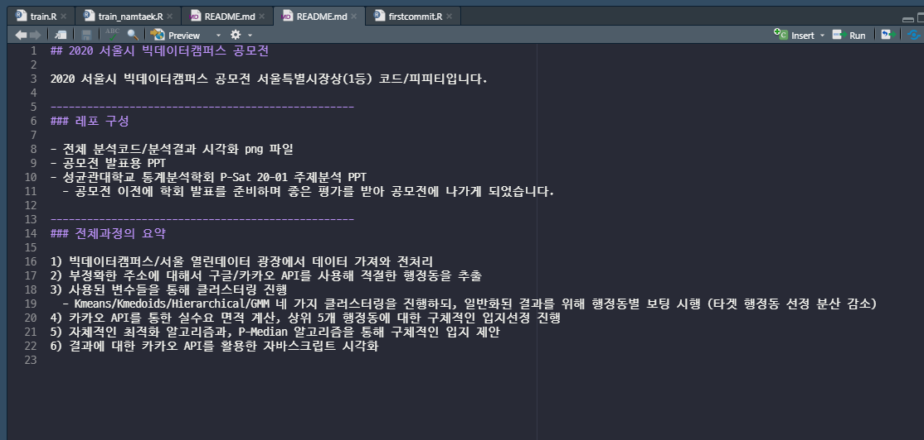
5
Tips
README.md
프로젝트에 대한 설명을 담는 markdown 문법의 파일
마크다운 문법을 통해 작성하고, R에서도 열고 작성할 수 있음
Notes:
정상화와 검정 나누가 (반복됨을 화살표로 보여주기)

Slide 48
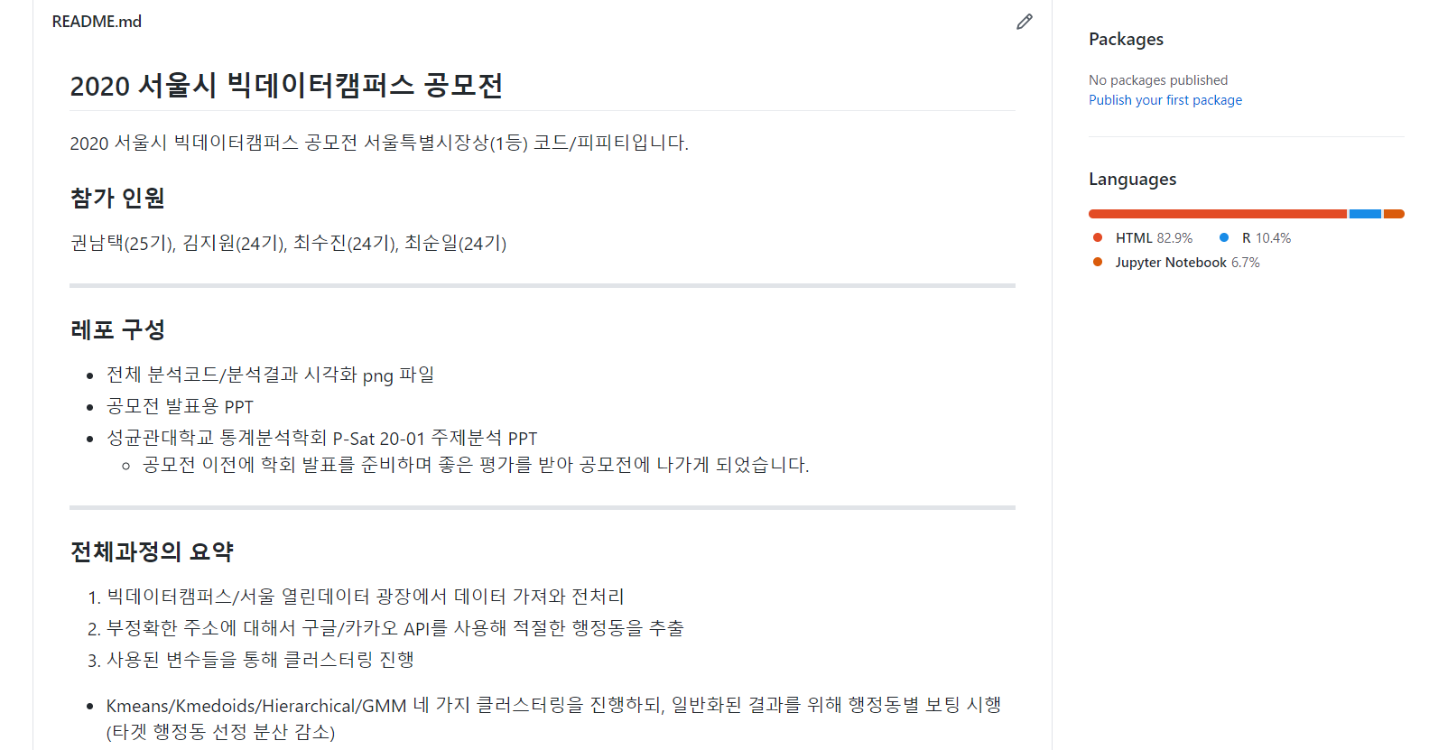
5
Tips
README.md
Notes:
정상화와 검정 나누가 (반복됨을 화살표로 보여주기)

Slide 49
5
Tips
README.md
원격저장소를 만들때, README를 생성하게 되면 바로 커밋이 불가능
원격저장소의 정보를 pull로 가져오는데, 강제병합의 과정이 들어가야하기 때문에 좀 더 귀찮아짐….
가능하면 md파일도 직접 만들어서 올리자!
Notes:
정상화와 검정 나누가 (반복됨을 화살표로 보여주기)

Slide 50
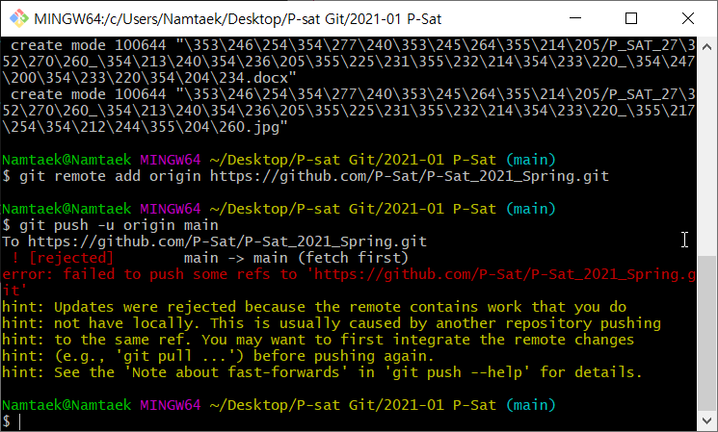
5
Tips
README.md
Notes:
정상화와 검정 나누가 (반복됨을 화살표로 보여주기)

Slide 51
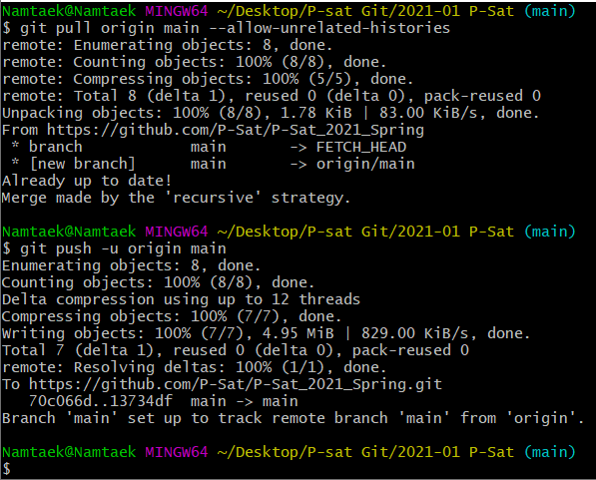
5
Tips
README.md
Git pull origin main –allow-unrelated-histories
서로 commit history가 연관성이 없어서 거절되었던 것!
강제로 합병시켜주는 것!
Notes:
정상화와 검정 나누가 (반복됨을 화살표로 보여주기)

Slide 52
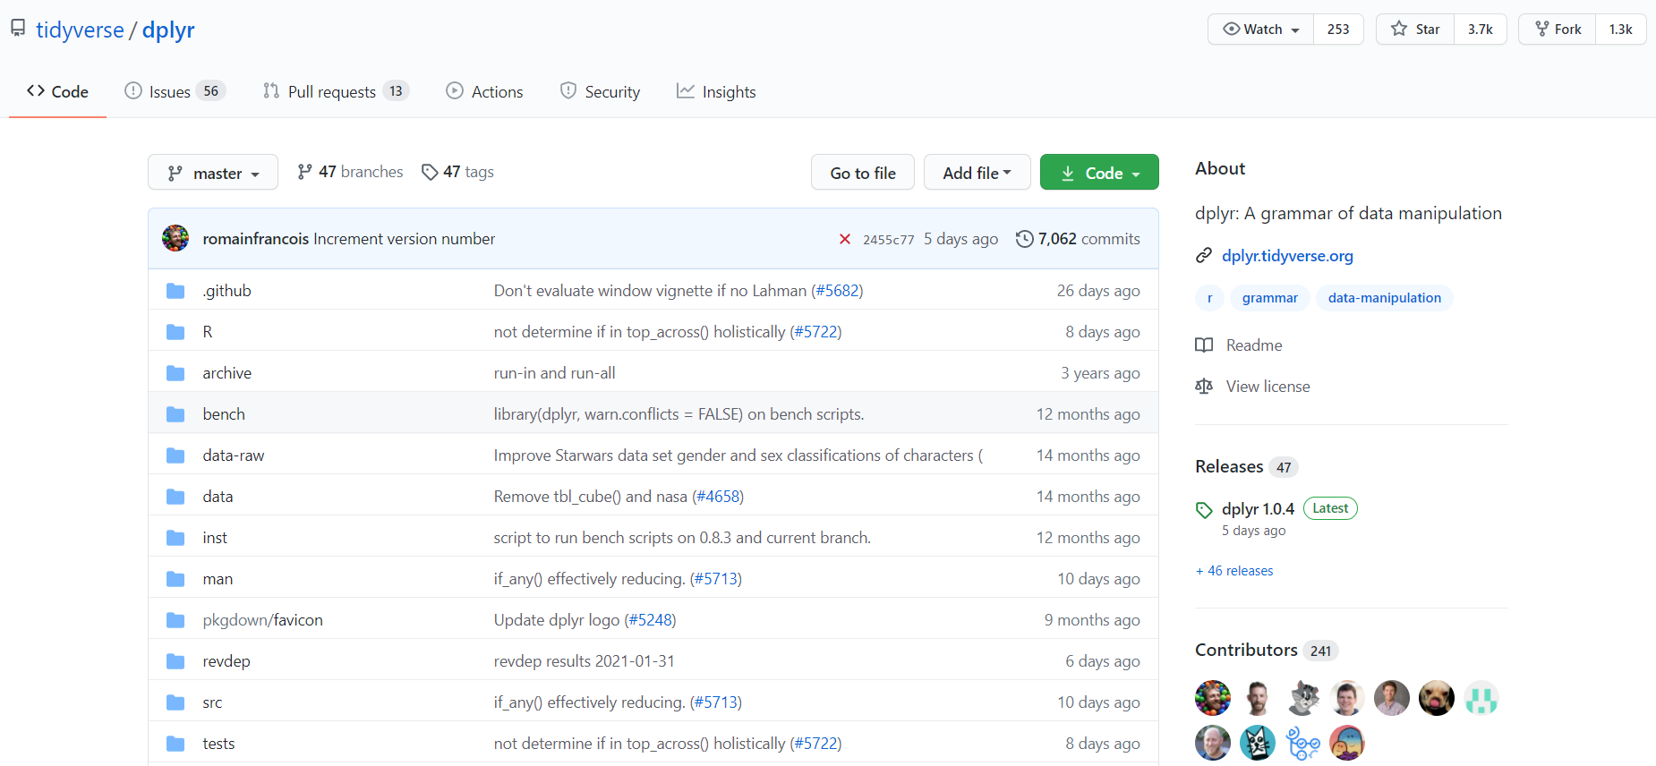
5
Tips
git clone
내 컴퓨터로 깃헙상의 프로젝트를 가져오는 것
프로젝트 팔로워 수
프로젝트를 fork해간 수
Tidyverse/dplyr 프로젝트를 확인해보자!
프로젝트 좋아요 수
프로젝트를 구성하는 branch의 수
프로젝트 관리자가 생성한 tag 수
Fork : 해당 프로젝트의 복사본을 자신의 원격저장소로 가져오는 것
지금까지의 커밋 횟수
프로젝트 개발에 참여하는 인원 수
Notes:
정상화와 검정 나누가 (반복됨을 화살표로 보여주기)

Slide 53
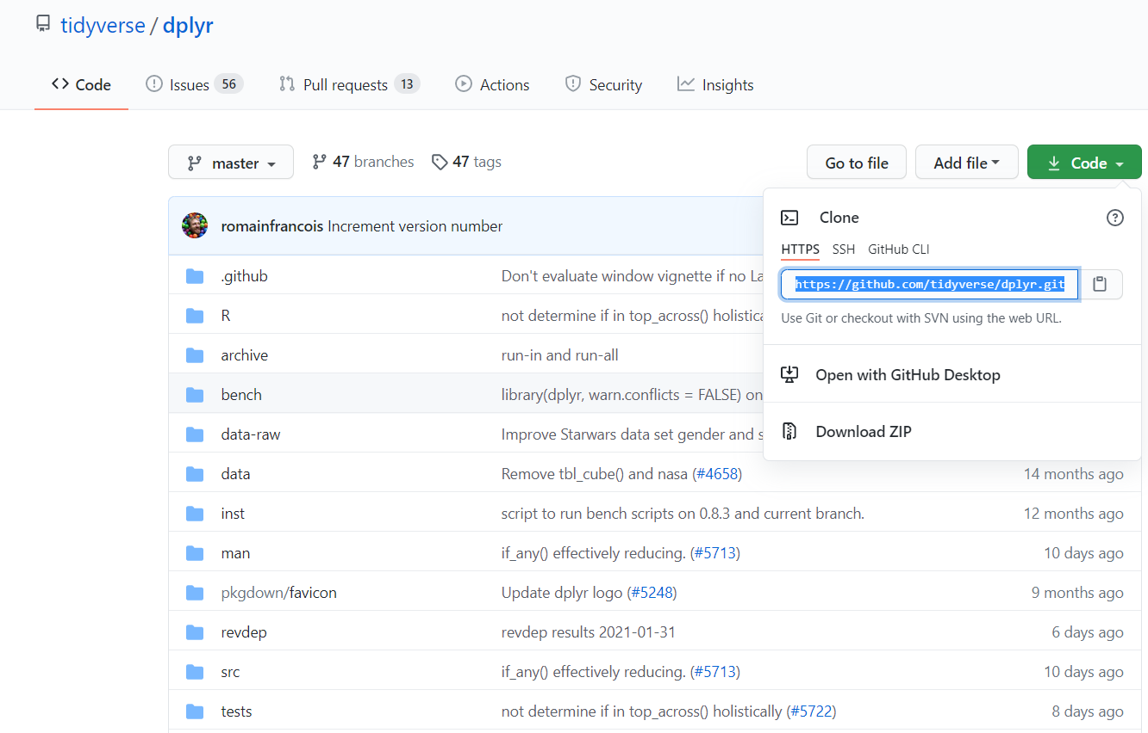
5
Tips
git clone
해당 원격저장소 주소 복사
Notes:
정상화와 검정 나누가 (반복됨을 화살표로 보여주기)

Slide 54
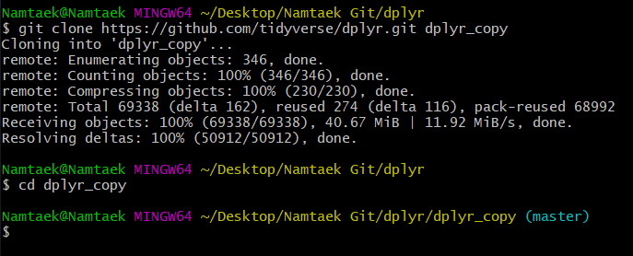
5
Tips
git clone
git clone 원격저장소주소 저장할 복사본의 폴더이름
dplyr_copy 폴더로 들어가면 잘 복사해온 것을 확인 가능
Notes:
정상화와 검정 나누가 (반복됨을 화살표로 보여주기)

Slide 55
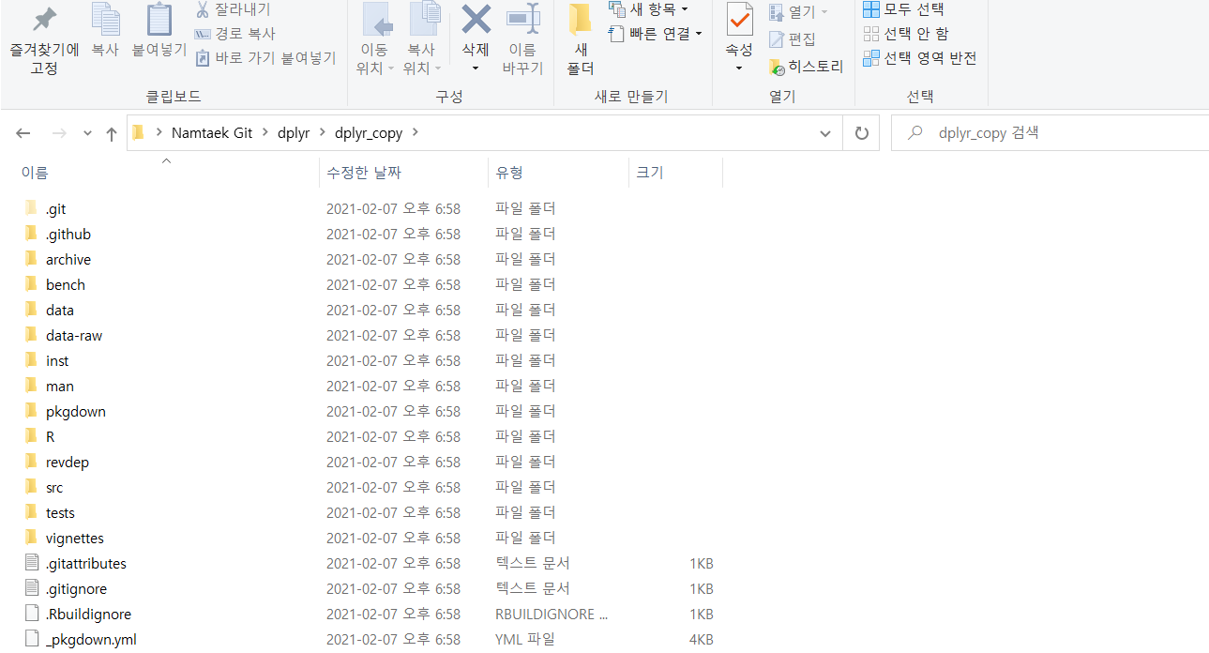
5
Tips
git clone
Notes:
정상화와 검정 나누가 (반복됨을 화살표로 보여주기)

Slide 56
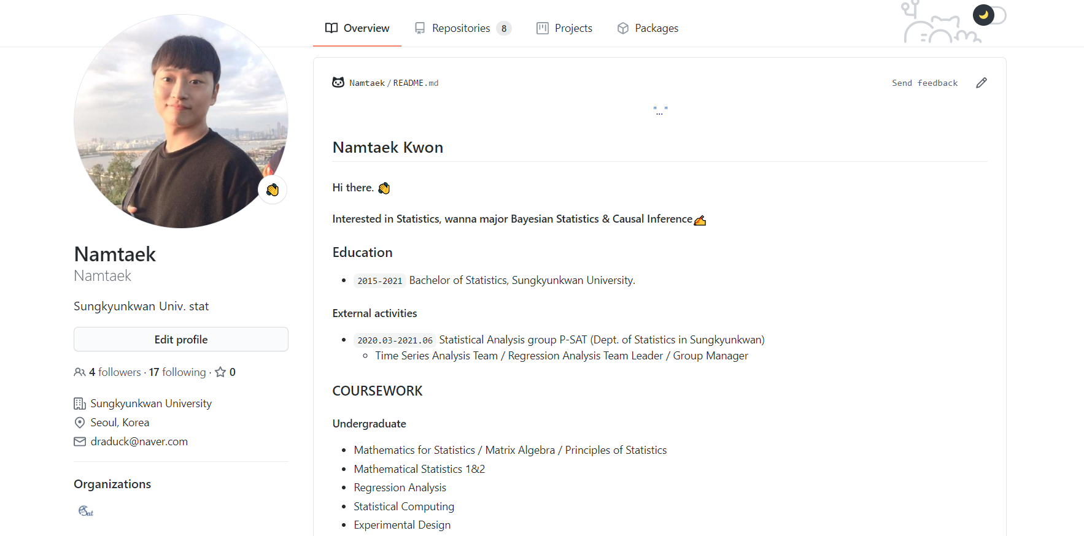
5
Tips
대문 꾸미기
Notes:
정상화와 검정 나누가 (반복됨을 화살표로 보여주기)

Slide 57
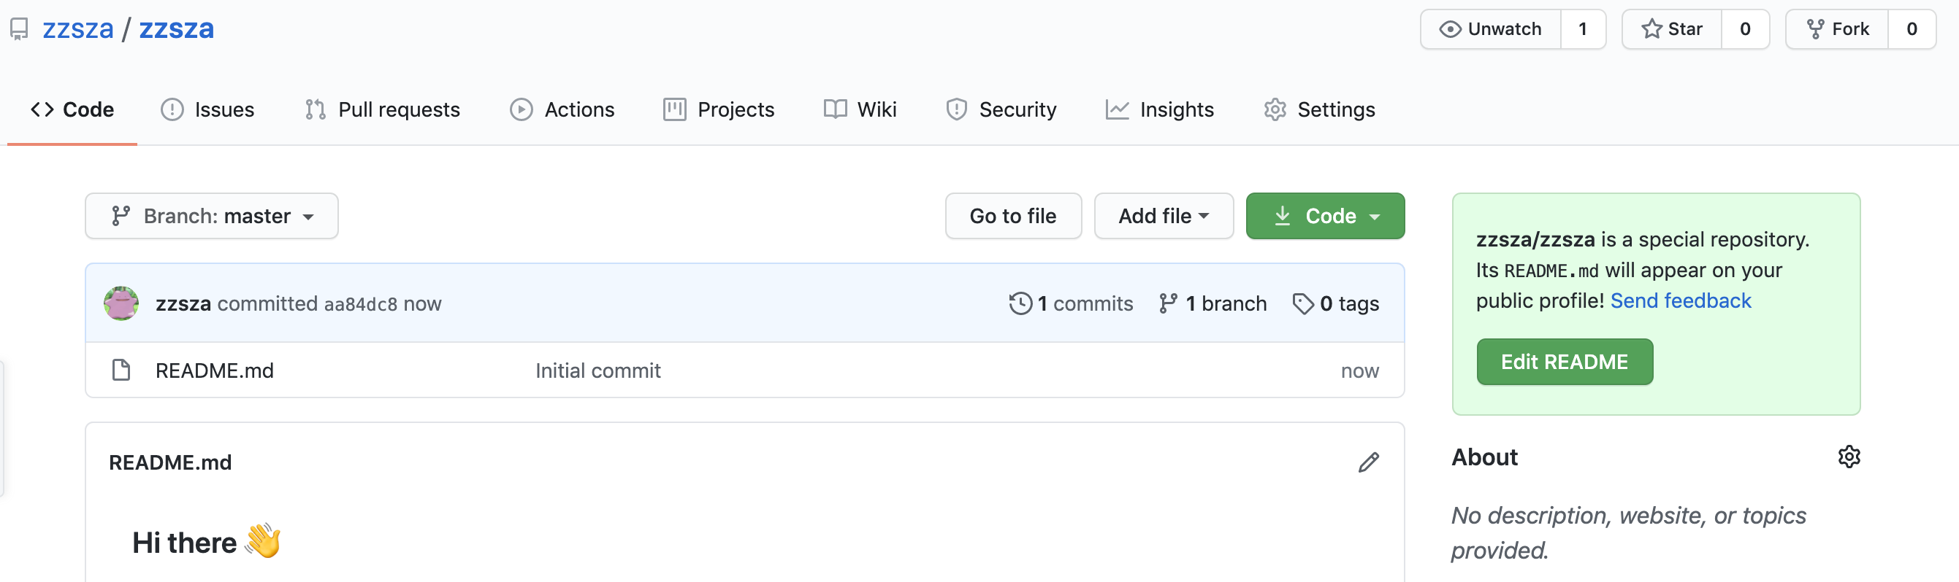
5
Tips
대문 꾸미기
자신의 Github 이름과 동일한 이름의 Repository를 생성
딱 README.md 파일만 있으면 된다!
마크다운 문법을 통해 작성하면 된다!
Notes:
정상화와 검정 나누가 (반복됨을 화살표로 보여주기)

Slide 58
5
Tips
주제분석 4주차 패키지 예고
이전에는 주제분석 패키지가 3주차까지만 있었음
이번에 4주차를 하되, Github 관리로 하겠습니다!
한학기 피셋 활동 (패키지 & 클린업 & 주제분석)을 잘 깃헙에 정리하시고, 꾸준히 커밋&푸시해두면 추가적으로 할 것이 없도록 하려 합니다!
Notes:
정상화와 검정 나누가 (반복됨을 화살표로 보여주기)

Slide 59
THANK YOU

